Slide 1
김경민 서보경 이성구 지도 교수:이재문 교수님

Slide 3



Slide 4


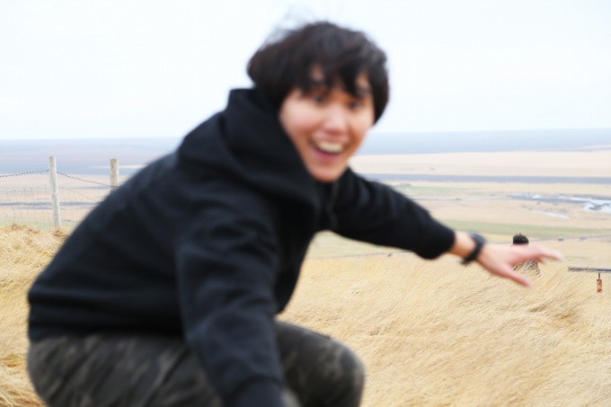

Slide 5

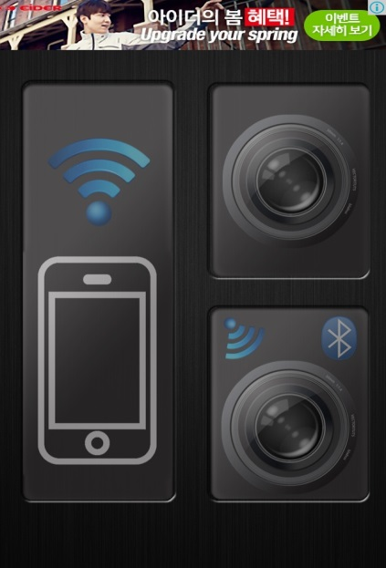
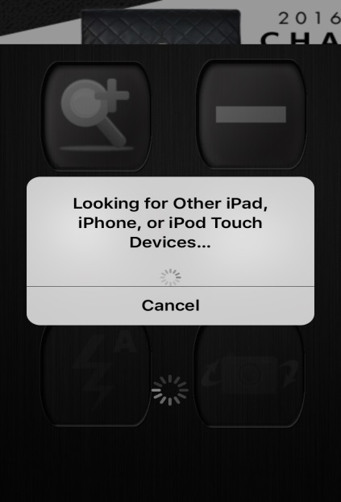
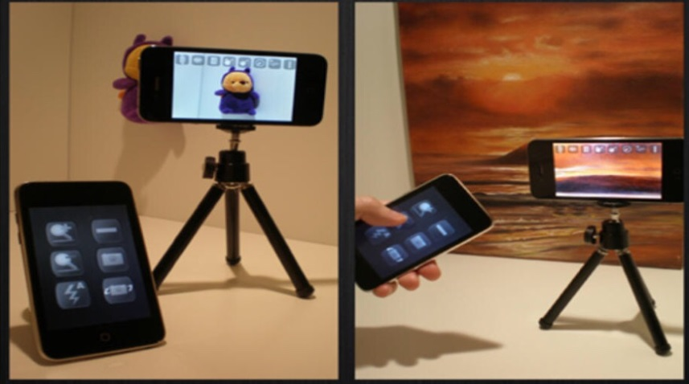

Slide 6
Direct Cam

Slide 11
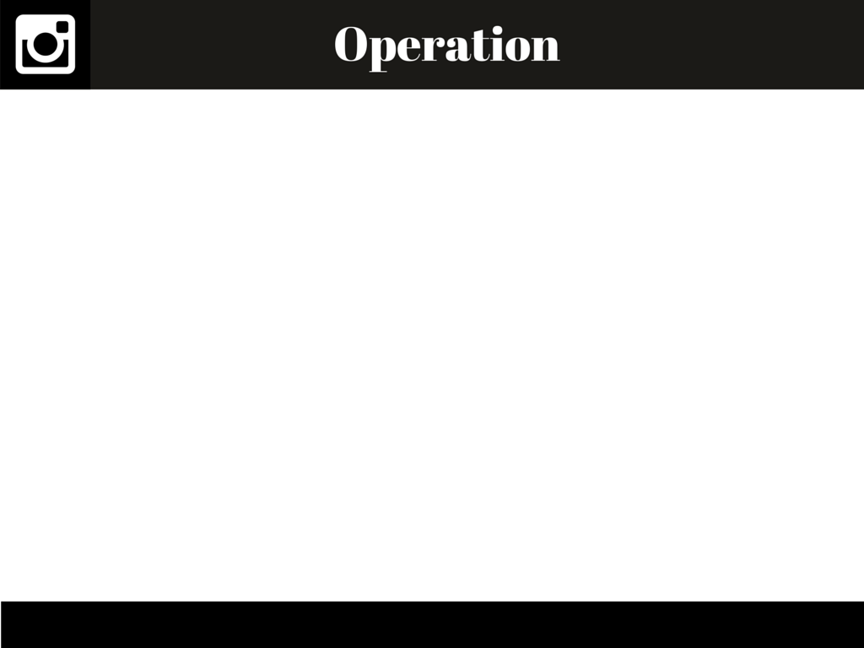
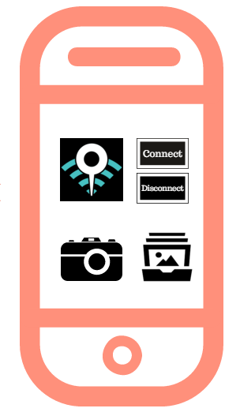





Activity1
[연결기기 찾기 버튼 ]
→ 와이파이 다이렉트 연결 가능한 기기를 찾는다.
(if 와이파이가 꺼져있다면 연결하라는 메시지 보낸다.)
[Connect , Disconnect]
→ 기기를 선택 후 연결하기 와 연결끊기
[Camera ]
→ 사진을 찍는 기기와 사진을 보는 기기를 선택할 수 있는
창으로 이동
[갤러리 ]
→ 갤러리로 이동

Slide 12
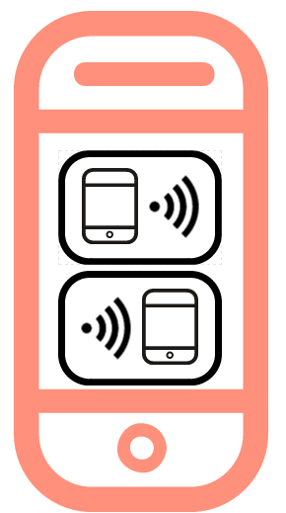


Activity2
[Server]
→ 사진을 찍는 기기
[Client]
→ 사진을 보는 기기

Slide 13

Activity3
[Server]
Server의 카메라로 영상을 촬영 하여 Image데이터를 Client
에게 연속적으로 전송한다.
(Backend에서는 Thread가 화면을 캡쳐하여 사진을 보는 기기 로 전송)

Slide 14





Activity4
Activity4
[Client]
ImageView로 전송 받은 데이터를 연속해서 띄어줌으로써 Server의 화면을 영상처럼 확인 가능하다.
[Take picture ]
사진 찍는 기기의 사진이 찍어지고 ImageView에 그 사진이 보여진다.
사진이 현재 기기에 저장된다.
화면으로 돌아간다.

Slide 15
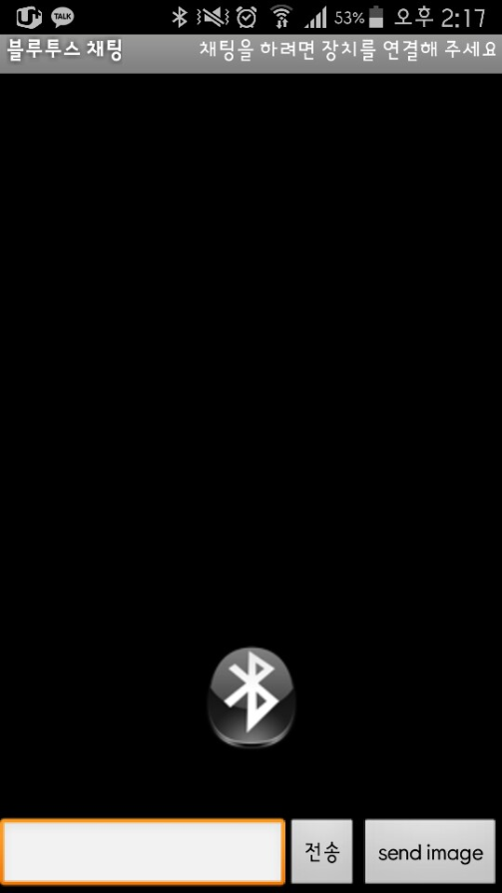

파일 전송 너무 느림

Slide 16
Sever 사이드에서 캡쳐된 이미지를 파일로 저장 후 전송
Clinet 사이드에서 파일을 받아 화면에 띄우는 방식
But , 화면을 공유하기에는 턱없이 부족한 속도.
1초에 1장 정도를 보낼 수 있는 한계

Slide 17
1) Sever 사이드에서 화면의 데이터를 파일로 저장하지
않고 전송하는 방식
2) Client 사이드 또한 데이터를 받아 즉시 화면에 띄우는 방식
현재 Server 사이드에서는 1초에 평균 50 화면이상의
데이터를 보내고 있다.
Client 사이드는 구현 중.
WifiDirect 연결 방식 구현 중.

Slide 18
Thank you

